Slide 1



TRABAJO DE INVESTIGACIÓN :
REPOSITORIO EN GITHUB
QUE PRESENTA:
ROSALINDA MOSSO MOSSO
PARA OBTENER EL TÍTULO DE:
INGENIERO EN COMPUTACIÓN
DIRECTORA DEL TRABAJO DE INVESTIGACIÓN
DRA. ALMA VILLASEÑOR FRANCO

Slide 2
PLANTEAMIENTO DEL PROBLEMA
Los repositorios de acceso abierto tienen la misión de difundir y facilitar la producción académica, que van desde publicaciones institucionales, hasta materiales docentes.
Nuestra investigación está centrada en revisar los repositorios de dataset en la Ingeniería y sus implicaciones educativas, fortaleciendo a los repositorios como una herramienta más en la formación del futuro ingeniero, además de lograr la preservación de esos documentos y datos en el tiempo, garantizando su acceso a futuras generaciones.
FACULTAD DE INGENIERÍA CEREMONIA DE TITULACIÓN

Slide 3
JUSTIFICACIÓN
Git y GitHub son plataformas de desarrollo que ayudan a los desarrolladores a alojar y revisar código, gestionar proyectos y crear software junto con millones de otros desarrolladores. Git es el sistema de control de versiones distribuido de código abierto que facilita las actividades de GitHub. Los proyectos que usan Git se almacenan públicamente en GitHub y GitHub Pages, por lo que, de una manera muy generalizada, Git es lo que haces en tu propia computadora y GitHub es el lugar donde se almacena públicamente en un servidor.
FACULTAD DE INGENIERÍA CEREMONIA DE TITULACIÓN

Slide 4
HIPÓTESIS
La estructura en GitHub permite almacenar o proporcionar información recabada de diferentes áreas de proyectos, a usuarios que necesiten consultar dicha información.
FACULTAD DE INGENIERÍA CEREMONIA DE TITULACIÓN

Slide 5
OBJETIVO GENERAL
Desarrollar una estructura (repositorio) en GitHub, como plataforma de comunicación, que favorezcan la difusión y compartición de información entre usuarios. Así como gestionar la producción científica y académica.
FACULTAD DE INGENIERÍA CEREMONIA DE TITULACIÓN

Slide 6
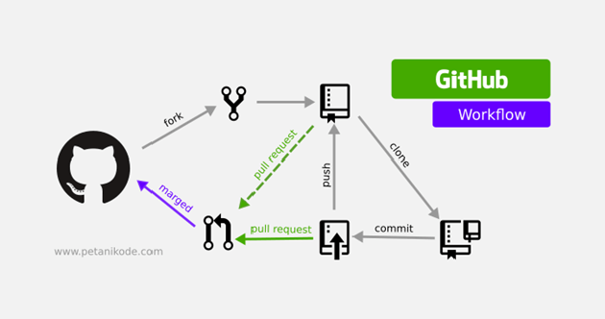
OBJETIVO ESPECIFICO
Recabar información.
Difundir mediante el repositorio la investigación científica.
Facilitar la retroalimentación de la investigación.
Guardar información.
Permitir a los usuarios consultar la información (Acceso abierto).
FACULTAD DE INGENIERÍA CEREMONIA DE TITULACIÓN

Slide 7
Acceso abierto
Ventajas
Desventajas
FACULTAD DE INGENIERÍA CEREMONIA DE TITULACIÓN

Slide 8
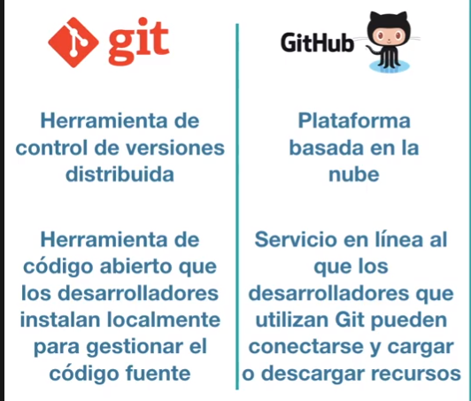
FACULTAD DE INGENIERÍA CEREMONIA DE TITULACIÓN

Slide 9


GIT
FACULTAD DE INGENIERÍA CEREMONIA DE TITULACIÓN

Slide 10
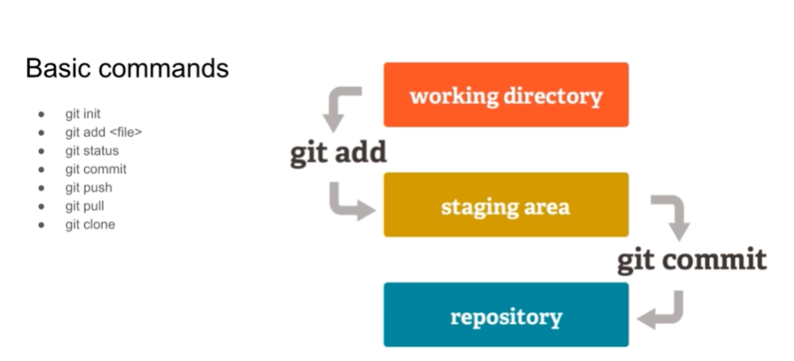
FACULTAD DE INGENIERÍA CEREMONIA DE TITULACIÓN

Slide 11
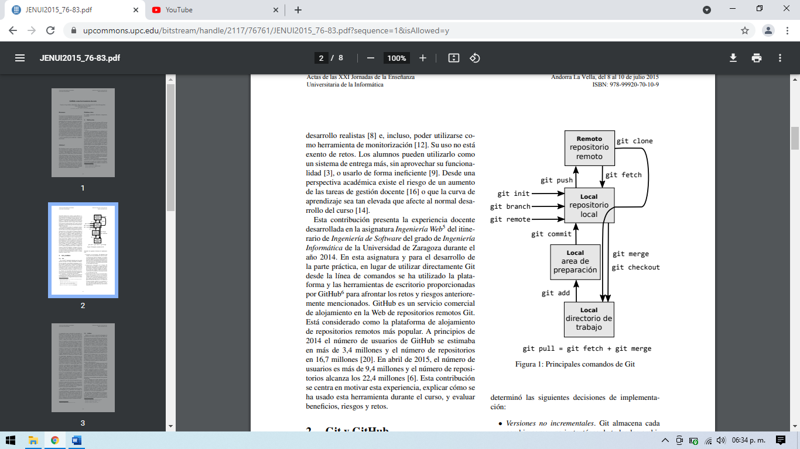
ALCANCES
Tener en claro cómo funciona la plataforma de GitHub dejando una estructura (repositorio) para adicionar archivos recabados de distintas áreas. Mediante una serie de comandos para poder subir dicha información.
FACULTAD DE INGENIERÍA CEREMONIA DE TITULACIÓN

Slide 12
CONCLUSIÓN
Un repositorio es un sistema en red que proporciona servicios web sobre una colección de objetos digitales, basado en una arquitectura abierta.
Finalmente, los repositorios son una herramienta indispensable, para los usuarios ya que:
La creación de un repositorio requiere del esfuerzo conjunto entre grupos de diversas especialidades.
Acceso abierto y aporta beneficios de visibilidad e impacto a investigaciones.
Existe la necesidad de coordinar actividades entre entidades publicas y privadas para desarrollar mas y mejor los repositorios.
Ofrece a la comunidad educativa un conjunto de servicios
FACULTAD DE INGENIERÍA CEREMONIA DE TITULACIÓN

Slide 13
¡MUCHAS GRACIAS!
FACULTAD DE INGENIERÍA CEREMONIA DE TITULACIÓN

